Slide 1
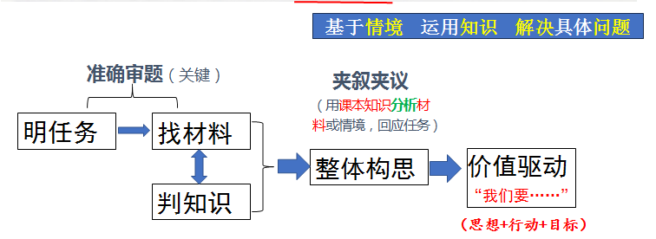
选择题要求：页码、 错误之处、 正确选项

Slide 2
第五课 人生当自强
作业讲评
基于情境 运用知识 解决具体问题

Slide 3
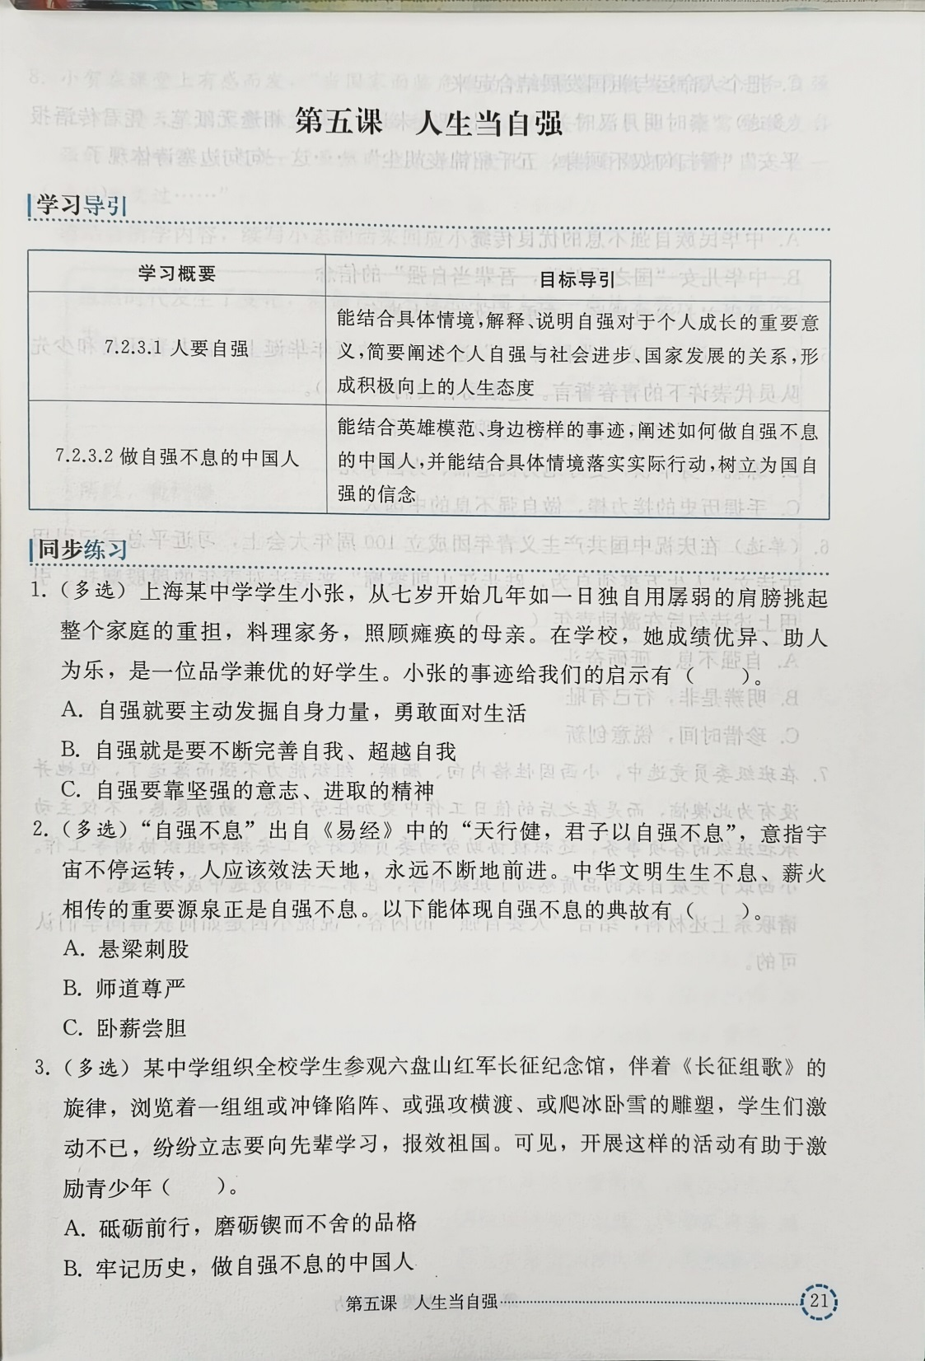
P21
ABC
P42/一
P41
P42/二
P44
AC
未体现

Slide 4
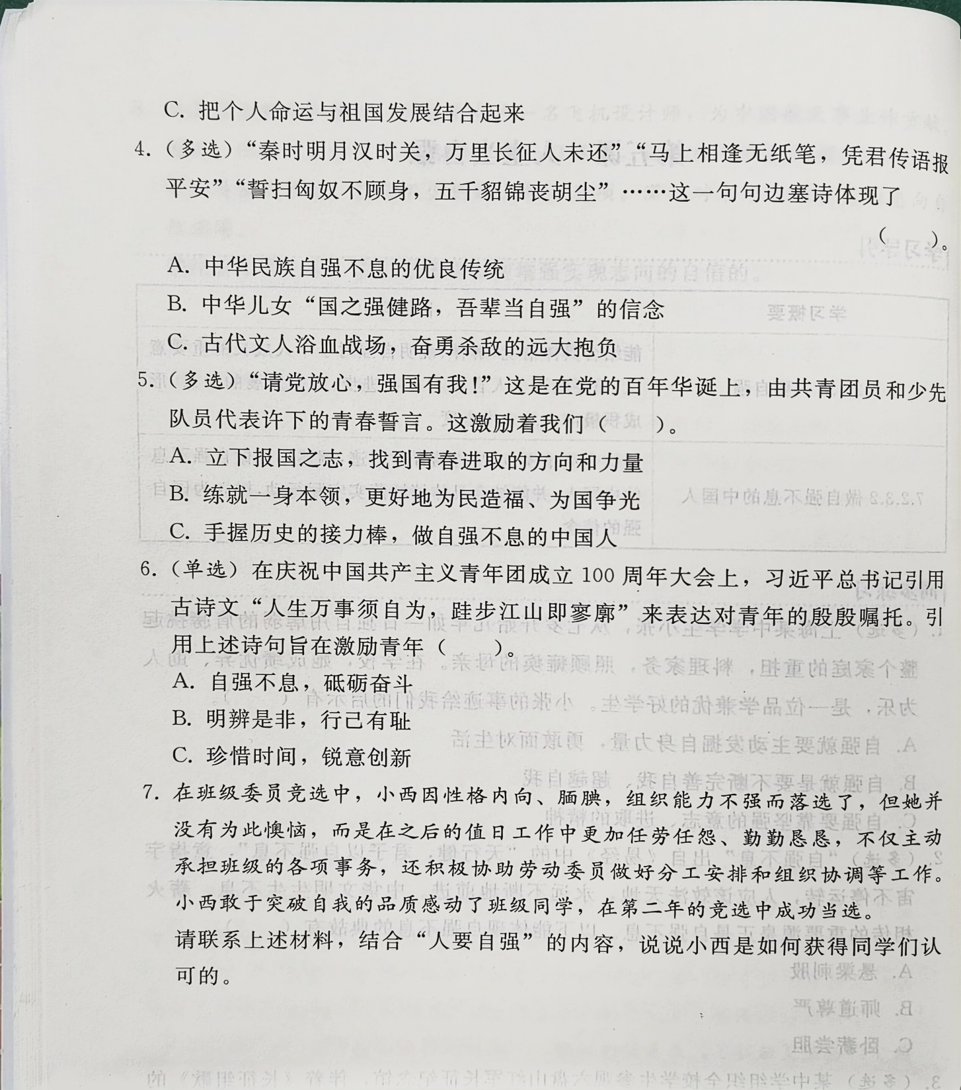
P21-22
ABC
P45/一
P46
P44
P43
AB
P44
P45/一

Slide 5
P22
ABC
P45/一
P45/二
P44
A
P46

Slide 6
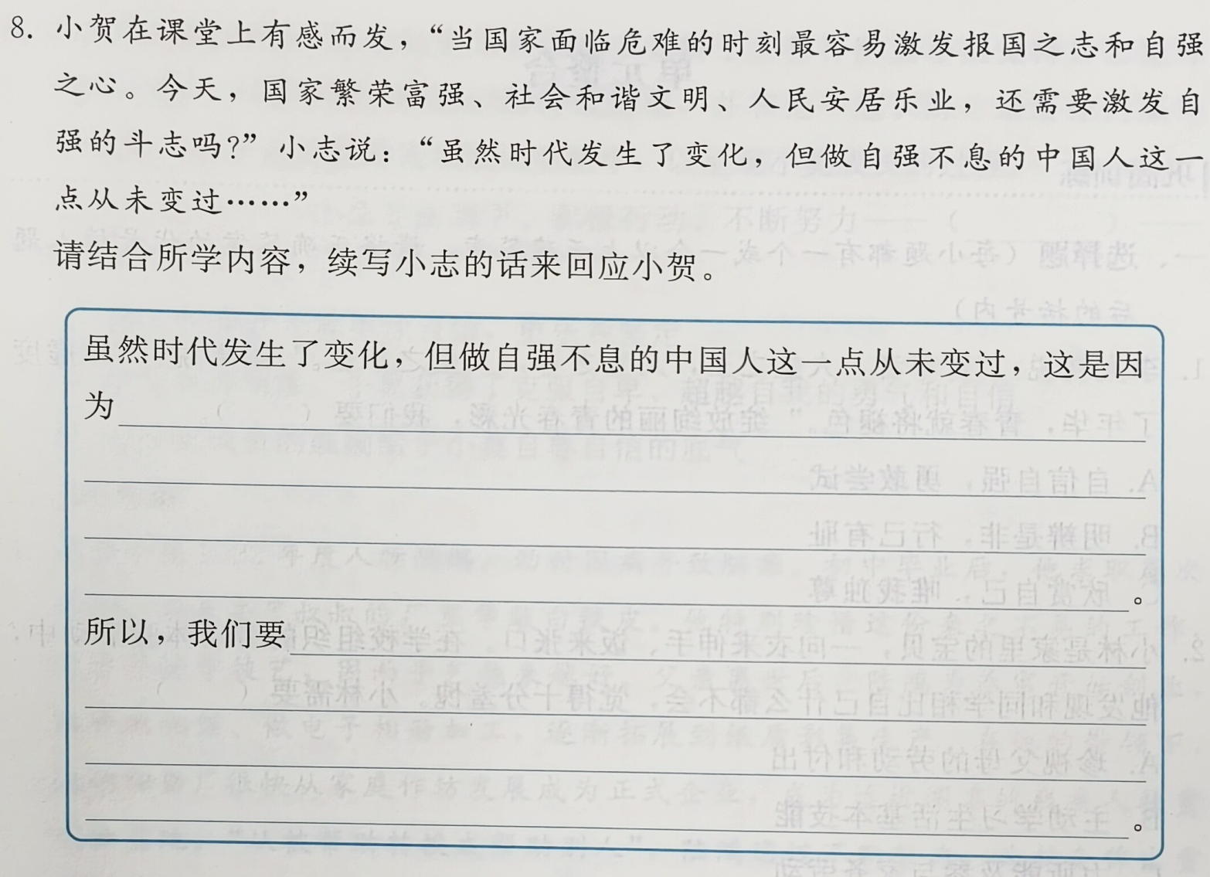
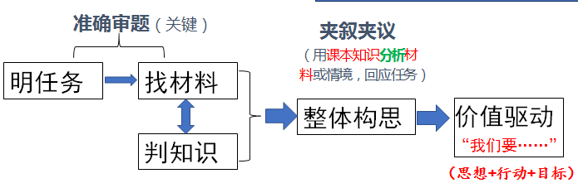
P23
基于情境
运用知识
解决具体问题
为什么P43/44
怎么做P45-46

Slide 7
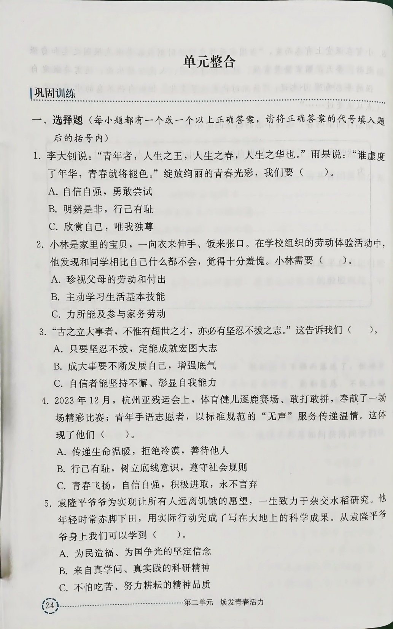
P24
AB
P38/二 P46
P27/二
BC
P30
BC
P38/三
P34

Slide 8
P24
AC
P31
无关
P41
ABC
P45/一
P45/二
P46

Slide 9
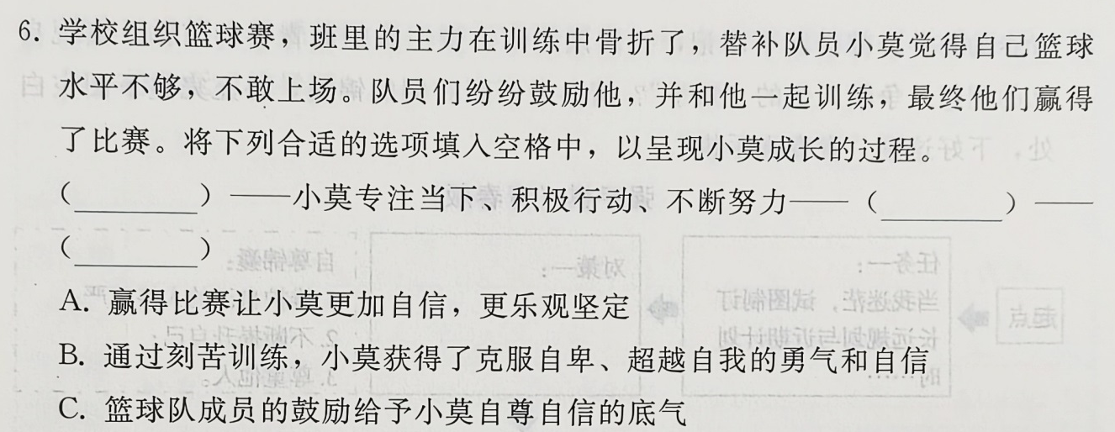
P25
C
B
A

